Slide 1
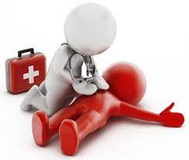
Неотложная помощь

Slide 2
Первая медицинская помощь
комплекс срочных простейших мероприятий для спасения жизни человека и предупреждения осложнений при несчастном случае или внезапном заболевании, проводимых на месте происшествия самим пострадавшим (самопомощь) или другим лицом, находящимся поблизости (взаимопомощь)

Slide 3
Правила оказания первой помощи - это простые и необходимые каждому знания, которые помогут произвести немедленную помощь пострадавшим прямо на месте происшествия. Бывают ситуации, когда знания о первой медицинской помощи приходится применять самому пострадавшему.

Slide 4
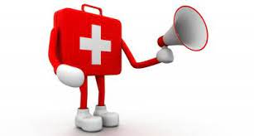
ВАЖНО!
По статистике до 90% погибших могли бы остаться в живых в случае оказания своевременной и квалифицированной первой помощи в первые минуты после происшествия.

Slide 5
Скорую помощь рекомендуют вызывать в следующих ситуациях:
- пострадавший находится в бессознательном состоянии;
- у пострадавшего затрудненное дыхание или дыхание отсутствует;
- у пострадавшего непрекращающиеся боли в груди или ощущение давления в груди;
- сильное кровотечение;
- сильные боли в животе;
- отравление и другие неотложные состояния

Slide 6
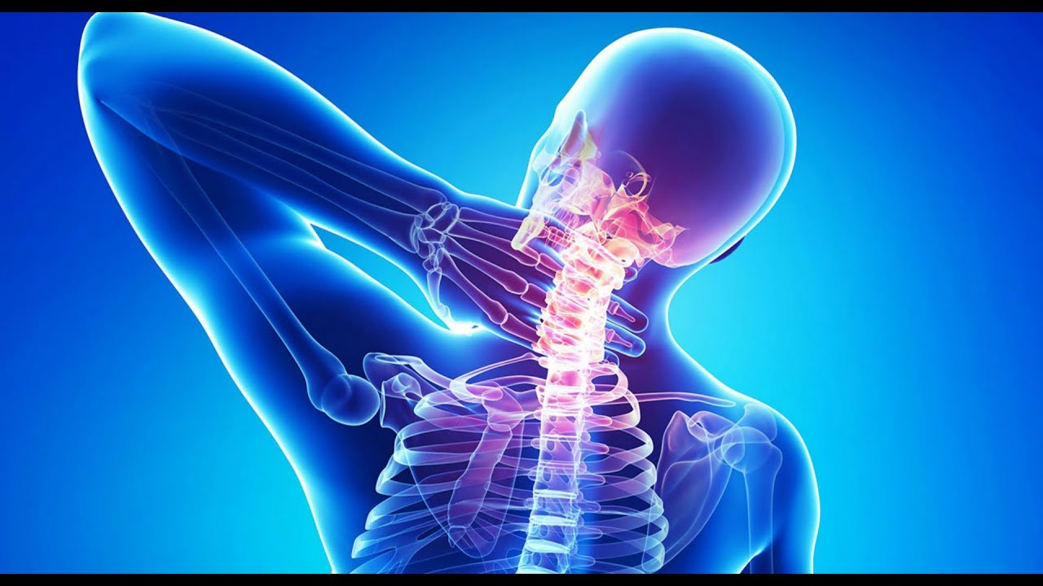
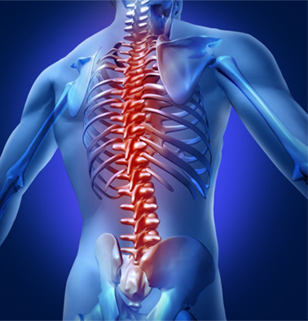
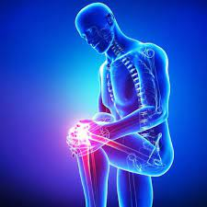
Травмы опорно-двигательного аппарата являются наиболее распространенными (от обычных синяков до тяжелых переломов и вывихов).

Slide 7
Профилактика травм опорно-двигательного аппарата
Физические упражнения благотворно влияют на опорно-двигательную систему в целом и на отдельные группы мышц.
Эффективная программа физической подготовки (бег, ходьба, аэробика, велоспорт, плавание, лыжи) способствует укреплению организма и профилактике травм.

Slide 8
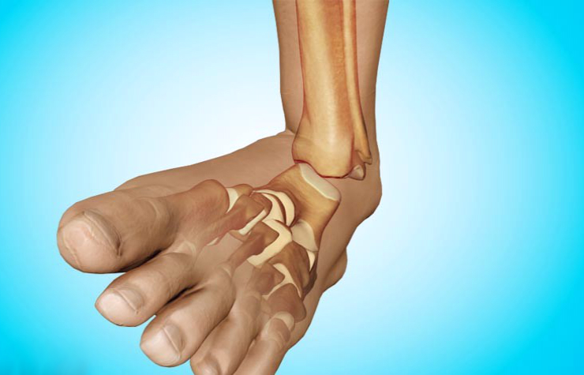
Вывих — это смещение кости по отношению к ее нормальному положению в суставе. Вывихи обычно происходят при воздействии большой силы.

Slide 9
Признаками вывиха служат:
- изменение формы сустава;
- нехарактерное положение конечности;
- боль;
- пружинящая фиксация конечности при попытке придать ей физиологическое положение;
- нарушение функции сустава.

Slide 10
Растяжение и разрыв связок происходят, когда кость выходит за пределы обычной амплитуды движения. Чрезмерная нагрузка на сустав может привести к полному разрыву связок и вывиху кости.
Наиболее распространенными являются растяжения связок голеностопного и коленного суставов, пальцев и запястья.

Slide 12
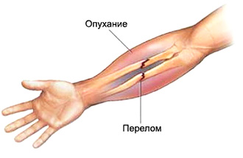
Перелом — это нарушение целостности кости.
Переломы могут быть полными и неполными, открьпыми и закрытыми.
Перелом, который возникает от давления или сплющивания, называется компрессионным.

Slide 13
Большинство переломов сопровождается сме­щением отломков.
Это объясняется тем, что мыш­цы, сокращаясь после травмы, тянут отломки ко­сти и смещают их в сторону.
Кроме того, направ­ление силы удара тоже способствует смещению отломков.

Slide 14
Первая помощь при переломах имеет решаю­щее значение для дальнейшего лечения больного.
Если помощь оказана быстро и грамотно, то это поможет больному избавиться от многих неприят­ностей и осложнений при дальнейшем лечении (шок, кровотечение, смещение отломков).

Slide 15
Первая медицинская помощь при всех травмах опорно-двигательного аппарата одинакова:
- покой;
- обеспечение неподвижности поврежденной части тела;
- холод (кроме открытого перелома);
- приподнятое положение поврежденной части тела.

Slide 17
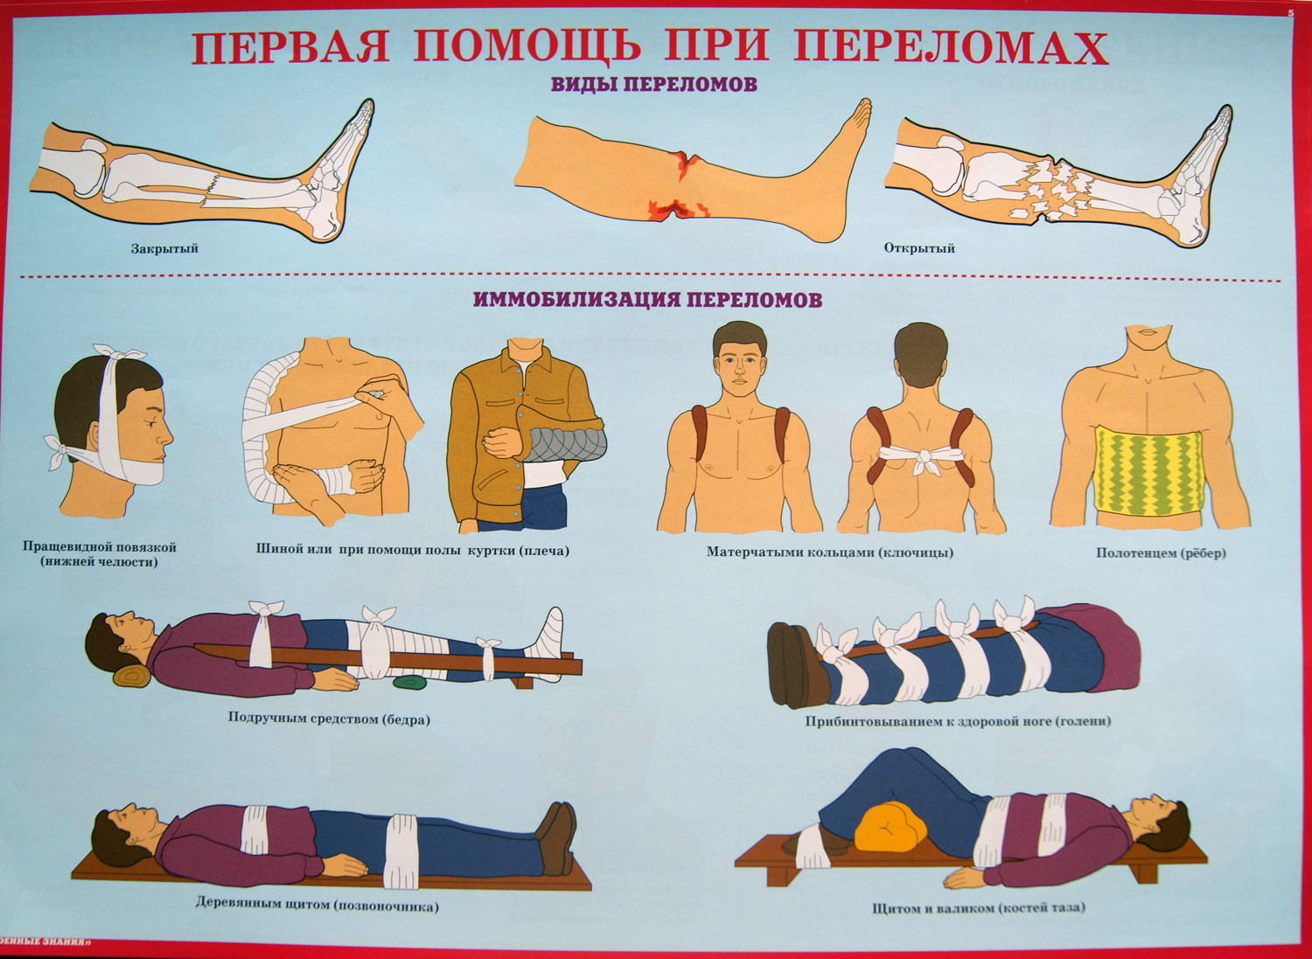

Slide 19
При наложении шины надо стараться придер­живаться следующих правил:
- шина всегда накладывается не менее чем на два сустава (выше и ниже места перелома);
- шина не накладывается на обнаженную часть тела (под нее обязательно подкладывают вату, марлю, одежду и т. д.)
- накладываемая шина не должна болтаться.

Slide 20
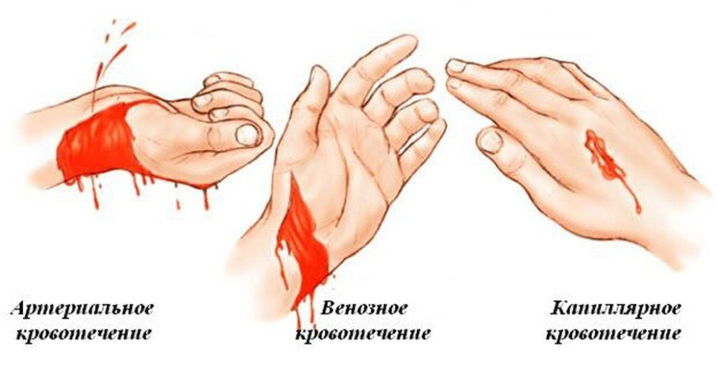
Кровотечения

Slide 21
Первое, что необходимо установить при кровотечениях, какие кровеносные сосуды повреждены - вены, артерии, капилляры.
Именно от этого будет зависеть первая помощь.

Slide 22
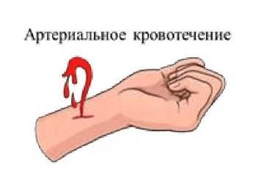
1. При повреждении артерии кровь имеет ярко-алый цвет и фонтанирует из раны.
Учитывая, что артериальная кровь поступает от сердца к периферии, кровотечение можно остановить, пережимая поврежденный сосуд выше места повреждения.
Пережать артерию можно, лишь прижав ее к кости.

Slide 23
Помощь при артериальных кровотечениях
Пальцевое прижатие.
Для экстренной остановки кровотечения необходимо прижать артерию к кости пальцами либо, если это бедренная артерия, - кулаком.

Slide 25
2. Наложение артериального жгута.
На месте пальцевого прижатия необходимо наложить несколько туров артериального жгута, подложив под него марлевые салфетки и вату. О правильном наложении жгута свидетельствует прекращение кровотечения из и отсутствие пульсации ниже места наложения жгута

Slide 26
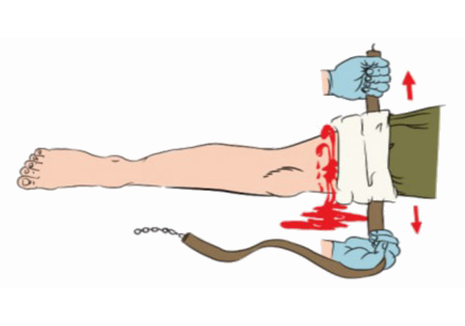

Slide 27
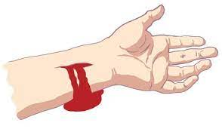
2. Если кровь темно-красного цвета и поступает из раны медленной либо слабо пульсирующей в такт дыханию струей, у Вашего пациента венозное кровотечение.

Slide 28
Первая помощь при любых венозных кровотечениях предусматривает наложение давящей повязки, холод и возвышенное положение.
!!! Давящая повязка накладывается ниже раны, поскольку венозная кровь поднимается от периферических сосудов к сердцу.

Slide 29
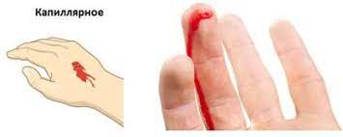
Медленное истечение крови со всей поверхности раны - показатель капиллярного кровотечения.
Если в Вашей аптечке есть гемостатическая губка, ее следует наложить на рану, после чего сделать давящую повязку. Если такой губки нет, то на рану накладывают несколько слоев марлевых салфеток, которые фиксируют давящей повязкой.

Slide 30
